Slide 1

Termelésmenedzsment alapjai
Fogalmak és történet
Dr. Berényi László
Vezetéstudományi Intézet

Slide 2
Vállalati folyamatok
Információ
Marketing
Stratégia
Pénzügy
Minőségügy
K+F
Reál (termelési, szolgáltatási)folyamatok
Szállító
Vevő
Készletezés
Ellenőrzés
Karbantartás
Anyagmozgatás
Tervezés
…

Slide 3
Vállalati folyamatok
Tervezés
Végrehajtás
Számbavétel

Slide 4
Irányítási folyamatok
a) A vállalat jövőjét meghatározó folyamatok
- vállalati gazdálkodás tervezése
- fejlesztés
b) A vállalat rövid távú feladatainak meghatározása és a teljesítés vezénylése
- kereskedelem vállalkozás-értékesítés
- termelésirányítás
c) A végrehajtandó feladatok termelési feltételeinek biztosítása
- munkaerő-ellátás
- raktározható készlet ellátás (anyagellátás)
- eszközellátás
- nem raktározható készlet ellátás (energiaellátás)
- pénz- és hitelgazdálkodás.

Slide 5
Termelés
Az a gazdasági tevékenység, amelynek során az ember elsajátítja (kitermeli) a természet javait, majd alkalmassá teszi (átalakítja) azokat a szükségletei szerint, és eljuttatja a fogyasztóhoz (szállítja, eladja). A termelés fogalmába, az anyagi javak előállításán kívül beletartozik a csomagolás, raktározás, a javító, karbantartó tevékenység is, továbbá azok a természeti folyamatok, amelyek szükségesek egy-egy termék létrejöttéhez, s amelyek az ember ellenőrzésével zajlanak (pl. a növény növekedése, a gyümölcs érése, a beton megszilárdulása, a must erjedése). A termelés fogalma tehát magában foglalja a használati értéket előállító munkát, a termelő jellegű szolgáltatást és a természeti folyamatokat.
(Kislexikon)
A termelési tényezők, inputok (a munkaerő, a tőkejavak és a föld) más javakká (kibocsátássá, outputtá) történő átalakítása.

Slide 6
Termelés
Rendszer | Input | Komponens | Átalakítás | Kimenet (eredmény)
Fém-megmunkáló vállalat | Acéllemez | Vágó, hegesztő gépek és munkások | Darabolás, hajlítás, hegesztés | Lemez-szekrény
Étterem | Éhes vendég | Élelmiszer, személyzet, környezet | Főzés, kiszolgálás | Jóllakott vendég
Egyetem | Felvett hallgató | Tanár, előadó, jegyzet | Oktatás | Diplomás személy
Raktár | Raktározandó áru | Tároló hely, mozgatógépek, személyzet | Raktározás, anyagmozgatás | Megfelelően kiszállított áru

Slide 7
Termelés- és szolgáltatás-menedzsment
Nem-működési folyamatok | Operations and process management
Egyéb, nem mag-folyamatok | Operations management
Mag-folyamatok | Production/manufacuring management | Operations management
 | Termelők | Szolgáltatók

Slide 8
Alapfogalmak
Termelőrendszer: erőforrások olyan halmaza, amelyeknek feladata egy bemenő erőforrásrendszer átalakítása termékké vagy szolgáltatás transzformációs folyamat keretébe
Termelés-tervezés: a termeléshez szükséges emberi, gépi, anyagi valamint információ jellegű erőforrások mennyiségének térbeli és időbeli helyzetének meghatározása.

Slide 9
Alapfogalmak
Termelés szervezés: a hatékony termeléshez szükséges emberi, gépi, anyagi valamint információs erőforrások szervezése
Termelésmenedzsment: a termeléshez szükséges erőforrások menedzselése
Termelésirányítás: a termelési feladatok megvalósításához szükséges emberi, gépi, anyagi valamint információ jellegű erőforrások operatív összerendelése.

Slide 10
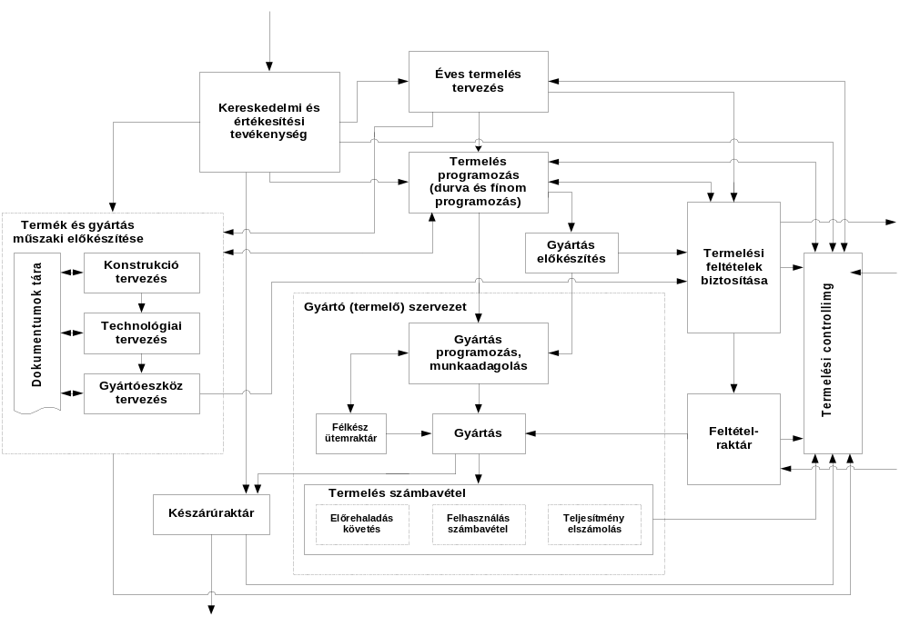
TIR felépítése

Slide 11
Operatív TIR feladatstruktúrája
Termelési feladat meghatározása
Termeléshez szükséges feltételek meghatározása (gyártás előkészítés)
Gazdálkodás (feltételek rendelkezésre állásának vizsgálata)
Határidőzés (termelés programozása, ütemezése)
Végrehajtás (termék előállítása)
Számbavétel, elszámolás, előrehaladás, ellenőrzés
Zavarelhárítás (termelés közben keletkező problémák kezelése)

Slide 12
Operatív TIR időstruktúrája
Termelési terv (éves előirányzat)
Rendelés elbírálás
Durva program (1 hónap) anyagbeszerzési előrejelzés
Finom program (1 hetes program, amely 1+4 nap gördülő módon)
Munkaadagolás, ütemezés (napi, műszak program).

Slide 13
Termelésmenedzsment fejlődése (Koltai alapján)
Év | Esemény | Személy, ország
1911 | Tudományos menedzsment | Taylor, USA
1911 | Mozdulatelemzés, ipari pszichológia | Lillian és Gilbrecht, USA
1913 | Mozgó szerelőszalag | Ford, USA
1914 | Tevékenység ütemezés-vizsgálata grafikusan | Gantt, USA
1917 | Optimális gyártási/rendelési tételnagyság | Harris, USA
1931 | Statisztikai minőségszabályozás | Shewhart, Doge, Romin, USA
1927-1933 | Hawthorne kísérletek (munkakörnyezet ) | Mayo, USA
1934 | Munkafolyamatok tevékenységeinek statisztikai elemzése | Tippett, GB
1940 | Komplex rendszerek vizsgálata (op.kut.) | GB
1947 | Szimplex módszer | Dantzig, USA

Slide 14
Termelésmenedzsment fejlődése (Koltai alapján)
Év | Esemény | Személy, ország
1950-1970 | További operációkutatási módszerek fejlesztése | Világszerte
1970-es évek | MRP | Orliczky, Wight, USA
1980-as évek | 3 betűsök: TQM, JIT, CIM, CAD, CAM, TPS stb.. | Japán és USA
1990-es évek | Korszerű termelésszervezés, szolgáltató rendszerek, operációkutatás mindennapossá válása
2000-es évek | Termelési rendszerek szimulációja

